Slide 1
DAY - 02
Spring AOP
Spring DAO

Slide 2
AOP 개요

Slide 3
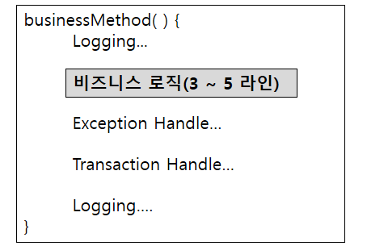
AOP(Aspect Oriented Programming)
관심 분리(Separation of Concerns)
횡단 관심(Crosscutting Concerns)
핵심 관심(Core Concerns)

Slide 4
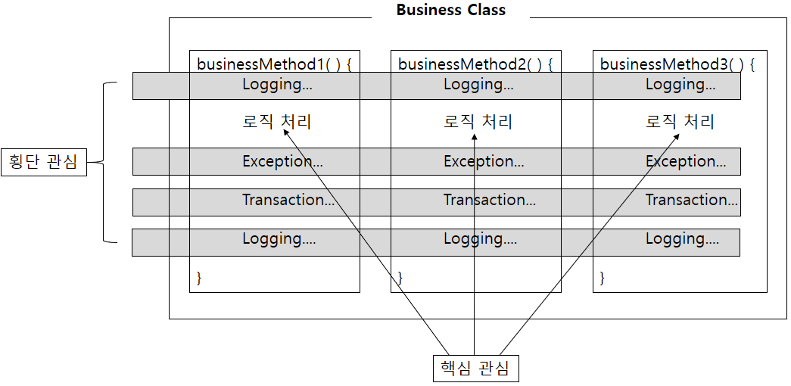
핵심 관심(Core Concerns) 과 횡단 관심(Crosscutting Concerns)
여러 곳에서 반복적으로 필요한 횡단 관심 사항을
소스코드 복사해 넣기로 개발한다는 것은 – 죄악
이를 효율적으로 관리할 수 있는 방안이 필요 - AOP

Slide 5
Spring AOP
Quick Start

Slide 6
실습 순서 – p150~155
1. LogAdvice 클래스 작성
2. applicationContext.xml 작성
3. BoardServiceClient 작성 및 테스트
AOP를 사용하면 핵심 업무 코드에서 기술적(횡단 관심 사항) 지원 코드와의 결합이 제거됨

Slide 7
AOP 용어 정리

Slide 8
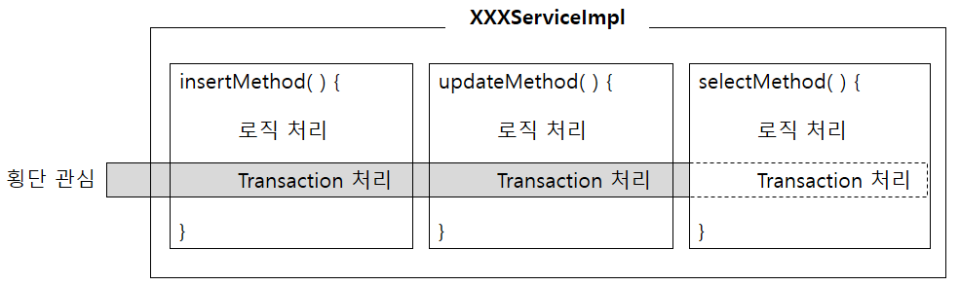
조인포인트(Joinpoint)
결합점, 결합 위치, 포인트컷 후보
클라이언트가 호출하는 모든 비즈니스 메소드
포인트컷(Pointcut)
필터링된(지정한) 조인포인트
패키지, 클래스, 메소드 및 시그니처까지 지정 가능(정규식이 활용됨)

Slide 9
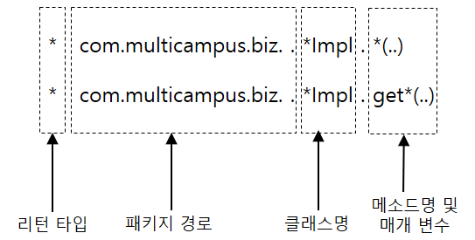
Pointcut 설정 예시
See. p169

Slide 10
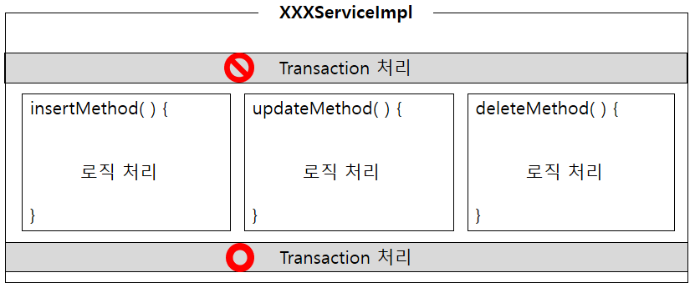
어드바이스(Advice)
횡단 관심에 해당하는 공통 기능의 코드
어드바이스 동작 시점을 5가지로 지정
Before, after, atfer-returning, after-throwing, around

Slide 11
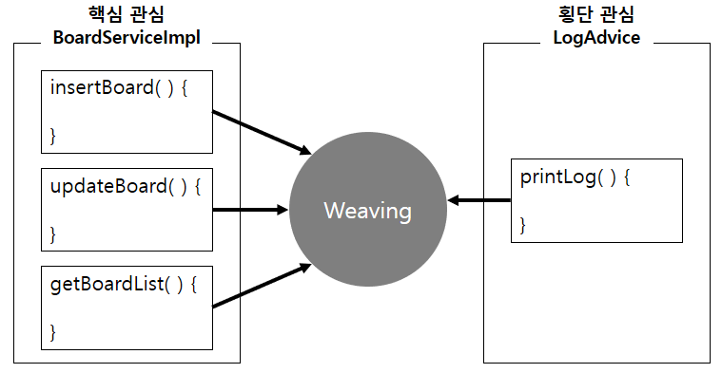
위빙(Weaving)
포인트컷으로 지정한 핵심 관심 메소드가 호출될 때, 어드바이스에 해당하는 횡단 관심 메소드를 결합하는 것

Slide 12
애스팩트(Aspect) 또는 어드바이저(Advisor)
포인트컷과 어드바이스의 결합
애스팩트 설정에 따라 AOP의 동작 방식이 결정
종단 로직, 핵심 로직, 비즈니스 로직 : 포인트 컷
횡단 로직 : 어드바이스
위빙 – 결합 : 애스팩트

Slide 13
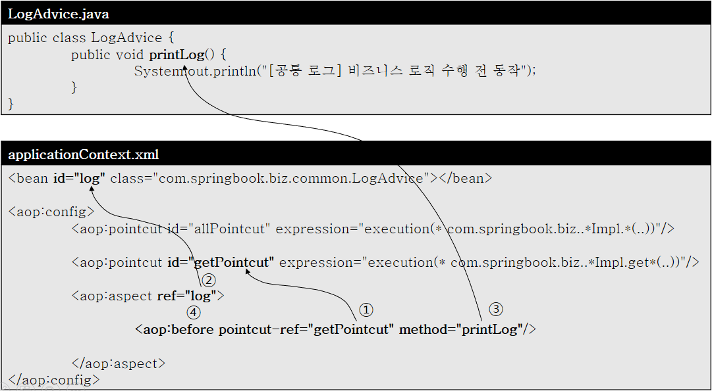
Aspect

Slide 14
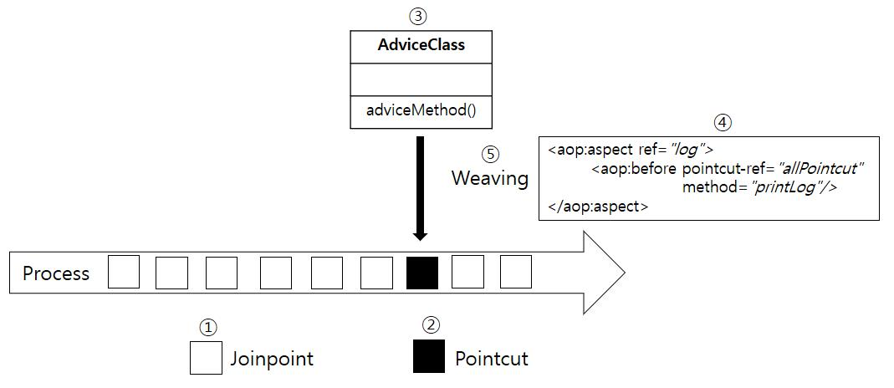
AOP 용어 정리

Slide 15
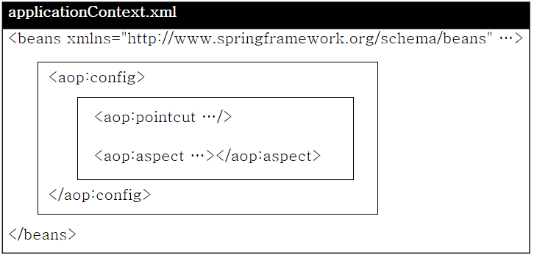
AOP 설정 Elements

Slide 16
Advice 동작 시점

Slide 17
Advice 동작 시점
동작 시점 | 설 명
Before | 비즈니스 메소드 실행 전 동작
After | After Returning: 비즈니스 메소드가 성공적으로 반환되면 동작 After Throwing: 비즈니스 메소드 실행 중 예외가 발생하면 동작 (try~catch 블록에서 catch 블록에 해당) After: 비즈니스 메소드가 실행된 후, 무조건 실행 (try~catch~finally 블록에서 finally 블록에 해당)
Around | Around는 메소드 호출 자체를 가로채 비즈니스 메소드 실행 전후에 처리할 로직을 삽입할 수 있음

Slide 18
JoinPoint 메소드
메소드 | 설 명
Signature getSignature( ) | 클라이언트가 호출한 메소드의 시그니처(반환형, 이름, 매개변수) 정보가 저장된 Signature 객체 반환
Object getTarget( ) | 클라이언트가 호출한 비즈니스 메소드를 포함하는 비즈니스 객체 반환
Object[] getArgs( ) | 클라이언트가 메소드를 호출할 때 넘겨준 인자 목록을 Object 배열로 반환
상기 메타 정보를 활용하여 어드바이스에서 풍부한/다양한 구현이 가능하도록 지원함

Slide 19
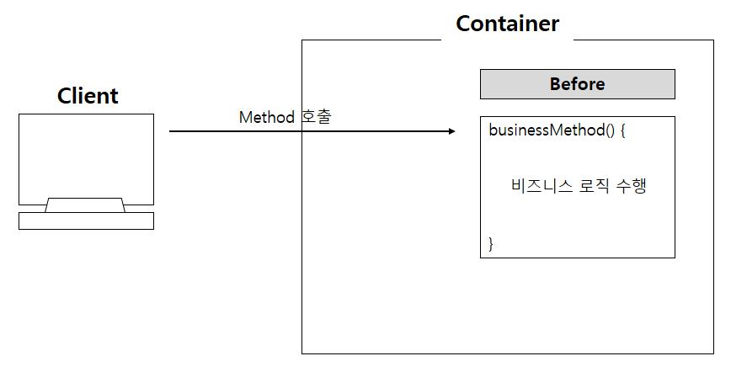
Before 어드바이스
public void ~~~(JoinPoint jp) {
…
}

Slide 20
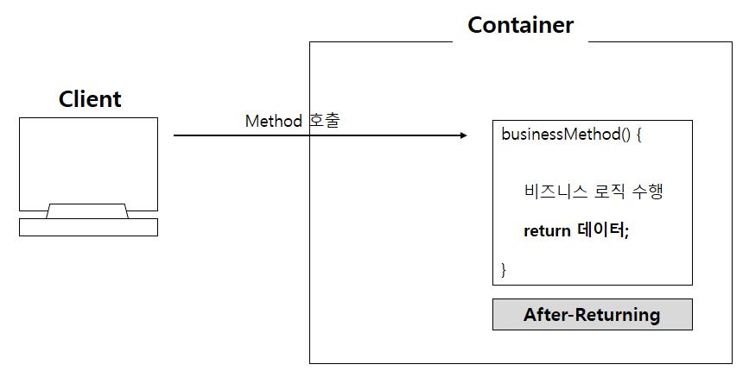
After Returning 어드바이스
public void ~~~(JoinPoint jp, Object retObj) {
…
}

Slide 21
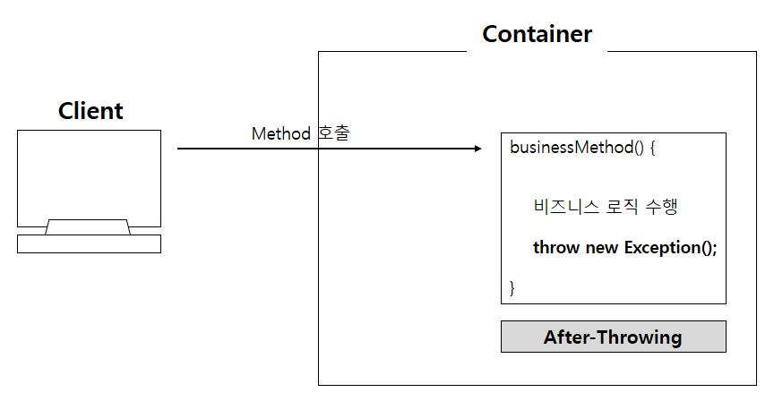
After Throwing 어드바이스
public void ~~~(JoinPoint jp, Exception e) {
…
}

Slide 22
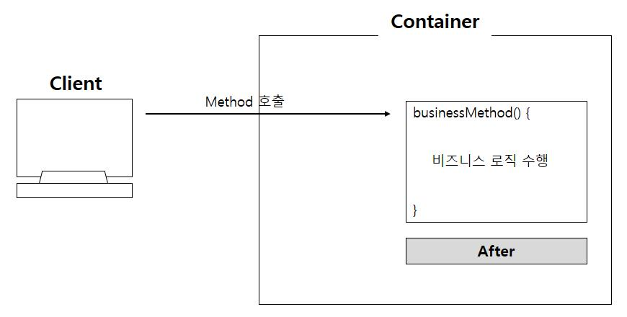
After 어드바이스
업무 로직 종료 이후 항상 무엇인가를 공통적으로 처리하고자 할 때 사용
Return 어드바이스, throw 어드바이스와 동시 구사 가능

Slide 23
ProceedingJoinPoint
ProceedingJoinPoint는 JoinPoint를 상속했다.
ProceedingJoinPoint는 proceed() 메소드가 추가되어 있다.
계속 진행 시킬지 중지 시킬지 판단하여 처리토록?
Around로 동작하는 어드바이스 메소드는 반드시 ProceedingJoinPoint를 매개 변수로 받아야 한다.

Slide 24
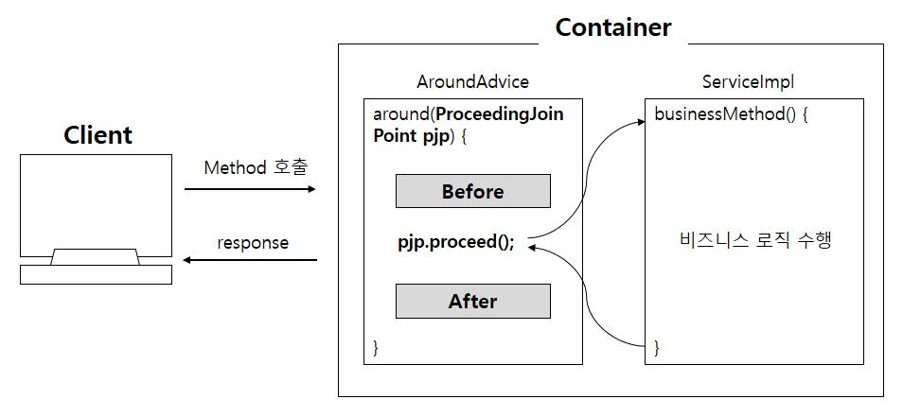
Around 어드바이스

Slide 25
AOP 설정
(by Annotation)

Slide 26
Annotation 설정
<beans xmlns="http://www.springframework.org/schema/beans"
xmlns:xsi="http://www.w3.org/2001/XMLSchema-instance"
xsi:schemaLocation="http://www.springframework.org/schema/beans
http://www.springframework.org/schema/beans/spring-beans.xsd
http://www.springframework.org/schema/aop
http://www.springframework.org/schema/aop/spring-aop-4.2.xsd">
<aop:aspectj-autoproxy></aop:aspectj-autoproxy>
</beans>

Slide 27
Pointcut 설정
컨테이너가 이를 검색하여
만들 수 있도록 설정
@Service
public class LogAdvice {
@Pointcut("execution(* com.springbook.biz..*Impl.*(..))")
public void allPointcut() {}
@Pointcut("execution(* com.springbook.biz..*Impl.get*(..))")
public void getPointcut() {}
}
참조용 메소드
구현 없음!
식별자로 활용됨

Slide 28
Advice 설정 – p196
어노테이션 | 설 명
@Before | 비즈니스 메소드 실행 전에 동작
@AfterReturning | 비즈니스 메소드가 성공적으로 반환되면 동작
@AfterThrowing | 비즈니스 메소드 실행 중 예외가 발생하면 동작 (마치 try~catch 블록에서 catch 블록에 해당).
@After | 비즈니스 메소드가 실행된 후, 무조건 실행 (try~catch~finally 블록에서 finally 블록에 해당)
@Around | 호출 자체를 가로채 비즈니스 메소드 실행 전후에 처리할 로직을 삽입할 수 있음

Slide 29
Aspect 설정
@Service
@Aspect // Aspect = Pointcut + Advice
public class LogAdvice {
@Pointcut("execution(* com.springbook.biz..*Impl.*(..))")
public void allPointcut() {}
@Before("allPointcut()")
public void printLog() {
System.out.println("[공통 로그] 비즈니스 로직 수행 전 동작");
}
}

Slide 30
Before Advice
@Service
@Aspect
public class BeforeAdvice {
@Pointcut("execution(* com.springbook.biz..*Impl.*(..))")
public void allPointcut() {}
@Before("allPointcut()")
public void beforeLog(JoinPoint jp) {
String method = jp.getSignature().getName();
Object[] args = jp.getArgs();
System.out.println("[사전 처리] " + method +
"() 메소드 ARGS 정보 : " + args[0].toString());
}
}

Slide 31
AfterReturning Advice
@Service
@Aspect
public class AfterReturningAdvice {
@Pointcut("execution(* com.springbook.biz..*Impl.get*(..))")
public void getPointcut() {}
@AfterReturning(pointcut="getPointcut()", returning="returnObj")
public void afterLog(JoinPoint jp, Object returnObj) {
String method = jp.getSignature().getName();
System.out.println("[사후 처리] " + method +
"() 메소드 리턴값 : " + returnObj.toString());
}
}

Slide 32
AfterThrowing Advice
@Service
@Aspect
public class AfterThrowingAdvice {
@Pointcut("execution(* com.springbook.biz..*Impl.*(..))")
public void allPointcut() {}
@AfterThrowing(pointcut="allPointcut()", throwing="exceptObj")
public void exceptionLog(JoinPoint jp, Exception exceptObj) {
String method = jp.getSignature().getName();
System.out.println(method + "() 메소드 수행 중 예외 발생!");
if(exceptObj instanceof IllegalArgumentException) {
System.out.println("부적합한 값이 입력되었습니다.");
}
}
}

Slide 33
After Advice
@Service
@Aspect
public class AfterAdvice {
@Pointcut("execution(* com.springbook.biz..*Impl.*(..))")
public void allPointcut() {}
@After("allPointcut()")
public void finallyLog() {
System.out.println("[사후 처리] 비즈니스 로직 수행 후 무조건 동작");
}
}

Slide 34
Around Advice
@Service
@Aspect
public class AroundAdvice {
@Pointcut("execution(* com.springbook.biz..*Impl.*(..))")
public void allPointcut(){}
@Around("allPointcut()")
public Object aroundLog(ProceedingJoinPoint pjp) throws Throwable {
String method = pjp.getSignature().getName();
System.out.println(method + "() 메소드 수행에 걸린 시간 : "
+ stopWatch.getTotalTimeMillis() + "(ms)초");
return obj;
}
}

Slide 35
외부 Pointcut 참조
어드바이스 클래스 마다 Pointcut을 설정하면 비슷한 것이 반복적으로 나타남
이에 독립적으로 설정하고 Aspect에서 참조한다.
@Aspect
public class PointcutCommon {
@Pointcut("execution(* com.springbook.biz..*Impl.*(..))")
public void allPointcut() {}
@Pointcut("execution(* com.springbook.biz..*Impl.get*(..))")
public void getPointcut() {}
}
@Service
@Aspect
public class BeforeAdvice {
@Before("PointcutCommon.allPointcut()")
public void beforeLog(JoinPoint jp) {
}
}

Slide 36
Spring JDBC

Slide 37
JDBC 프로그램의 문제
1. 정해진 순서대로 프로그램을 구현해야 한다.
2. 모든 DB 연동 메소드에서 동일한 로직이 반복적으로 등장한다.
3. 많은 코드로 인해 실수할 가능성이 높다.
4. 결과적으로 유지보수가 어렵다.

Slide 38
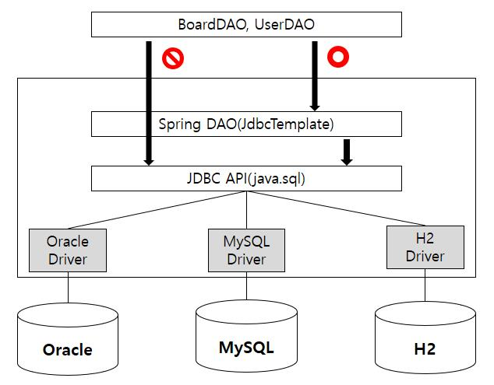
Spring JDBC 구조
GoF 템플릿 메소드 패턴
반복되는 로직을 캡슐화하여 재사용
개발자는 SQL 구문만 신경 쓰면 됨

Slide 39
라이브러리 추가
P214
DataSource 설정 (1)
<!-- DataSource 설정 -->
<bean id="dataSource"
class="org.apache.commons.dbcp.BasicDataSource"
destroy-method="close">
<property name="driverClassName" value="org.h2.Driver" />
<property name="url" value="jdbc:h2:tcp://localhost/~/test" />
<property name="username" value="sa" />
<property name="password" value="" />
</bean>

Slide 40
DataSource 설정 (2)
<!-- DataSource 설정 -->
<context:property-placeholder location="classpath:database.properties" />
<bean id="dataSource" class="org.apache.commons.dbcp.BasicDataSource"
destroy-method="close">
<property name="driverClassName" value="${jdbc.driver}"/>
<property name="url" value="${jdbc.url}"/>
<property name="username" value="${jdbc.username}"/>
<property name="password" value="${jdbc.password}"/>
</bean>
database.properties
jdbc.driver=org.h2.Driver
jdbc.url=jdbc:h2:tcp://localhost/~/test
jdbc.username=sa
jdbc.password=

Slide 41
JdbcTemplate 메소드
메소드 | 설 명
update() | INSERT, UPDATE, DELETE 명령어를 처리한다.
queryForInt() | 정수 하나를 검색하여 리턴한다.
queryForObject() | 검색 결과를 객체(Value Object) 하나에 매핑하여 리턴한다.
query() | 검색 결과 여러 개를 java.util.List에 저장하여 리턴한다.
RowMapper

Slide 42
의존성 설정
pom.xml
<dependency>
<groupId>org.springframework</groupId>
<artifactId>spring-jdbc</artifactId>
<version>${org.springframework-version}</version>
</dependency>

Slide 43
DAO 클래스 구현
<bean class="org.springframework.jdbc.core.JdbcTemplate">
<property name="dataSource" ref="dataSource"/>
</bean>
@Repository
public class BoardDAOSpring {
@Autowired
private JdbcTemplate spring;
// 글 상세 조회
public BoardVO getBoard(BoardVO vo){
Object[] args = {vo.getSeq()};
return spring.queryForObject(
"select * from board where seq=?", args, new BoardRowMapper());
}
}

Slide 44
트랜잭션 처리

Slide 45
Transaction 설정 (1) : 네임스페이스 추가
tx namespace를 화면에서 선택하고 결과를 확인
<beans xmlns="http://www.springframework.org/schema/beans"
xmlns:xsi="http://www.w3.org/2001/XMLSchema-instance"
xmlns:tx="http://www.springframework.org/schema/tx"
xsi:schemaLocation="http://www.springframework.org/schema/beans
http://www.springframework.org/schema/beans/spring-beans.xsd
http://www.springframework.org/schema/tx
http://www.springframework.org/schema/tx/spring-tx-4.2.xsd">
</beans>

Slide 46
Transaction 설정 (2) : TransactionManager 등록
<bean id="dataSource" class="org.apache.commons.dbcp.BasicDataSource"
destroy-method="close">
<property name="driverClassName" value="org.h2.Driver" />
<property name="url" value="jdbc:h2:tcp://localhost/~/test" />
<property name="username" value="sa" />
<property name="password" value="" />
</bean>
<!-- Transaction 설정 -->
<bean id="txManager"
class="org.springframework.jdbc.datasource.DataSourceTransactionManager">
<property name="dataSource" ref="dataSource"></property>
</bean>
JPATransactionManager

Slide 47
Transaction 설정 (3) : Transaction Advice 설정
<bean id="txManager"
class="org.springframework.jdbc.datasource.DataSourceTransactionManager">
<property name="dataSource" ref="dataSource"></property>
</bean>
<tx:advice id="txAdvice" transaction-manager="txManager">
<tx:attributes>
<tx:method name="get*" read-only="true"/>
<tx:method name="*"/>
</tx:attributes>
</tx:advice>

Slide 48
Transaction 설정 (4)
tx:method 엘리먼트 내부에서 정의할 수 있는 속성
속 성 | 의 미
name | 트랜잭션이 적용될 메소드 이름 지정
read-only | 읽지 전용 여부 지정(기본값 false)
no-rollback-for | 트랜잭션을 롤백하지 않을 예외 지정
rollback-for | 트랜잭션을 롤백할 예외 지정

Slide 49
Transaction 설정 (5) : AOP 설정
<tx:advice id="txAdvice" transaction-manager="txManager">
<tx:attributes>
<tx:method name="get*" read-only="true"/>
<tx:method name="*"/>
</tx:attributes>
</tx:advice>
<aop:config>
<aop:pointcut id="txPointcut"
expression="execution(* com.multicampus.biz..*(..))"/>
<aop:advisor pointcut-ref="txPointcut"
advice-ref="txAdvice"/>
</aop:config>

Slide 50
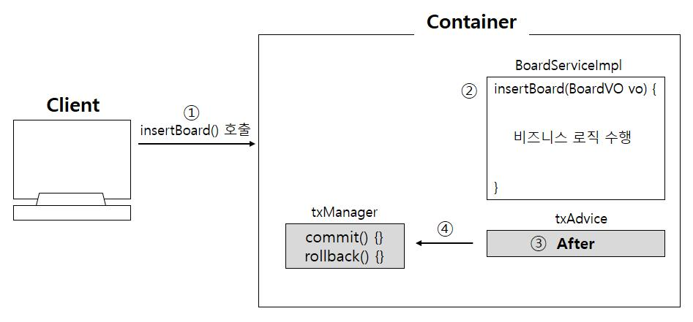
Transaction 설정

